Slide 1
Computação Grafica – Trabalho 3
JOGO DE DAMAS
Prof.: Marcelo Gattass
Nome: Luiz Felipe Machado da Silva

Slide 2
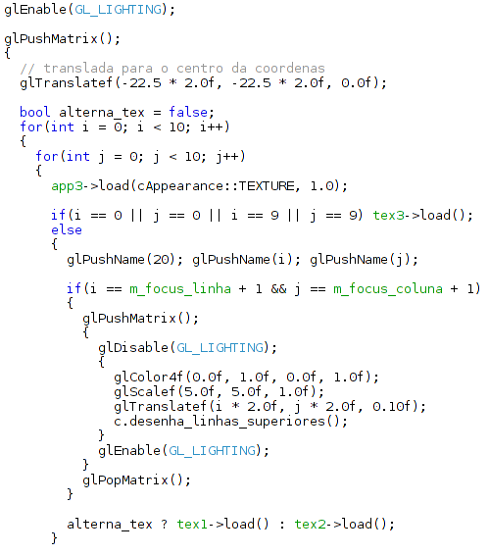
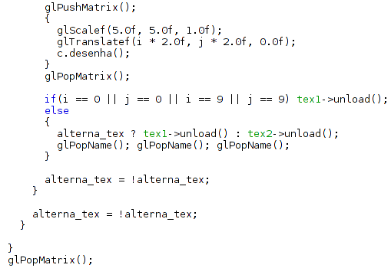
Computação Grafica – Trabalho 3
Desenho do tabuleiro

Slide 3
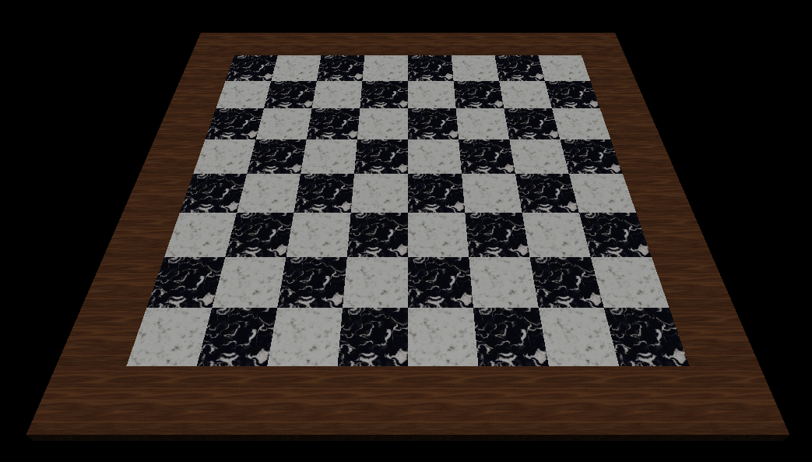
Computação Grafica – Trabalho 3
Desenho do tabuleiro

Slide 4
Computação Grafica – Trabalho 3
Estrutura do jogo:
  vector< vector< cPeca* > > m_game;

Slide 5
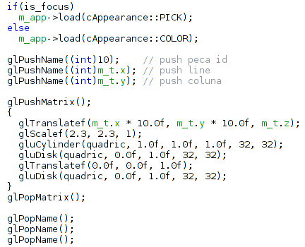
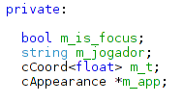
Computação Grafica – Trabalho 3
Estrutura da peça:
Desenho da peça:

Slide 6
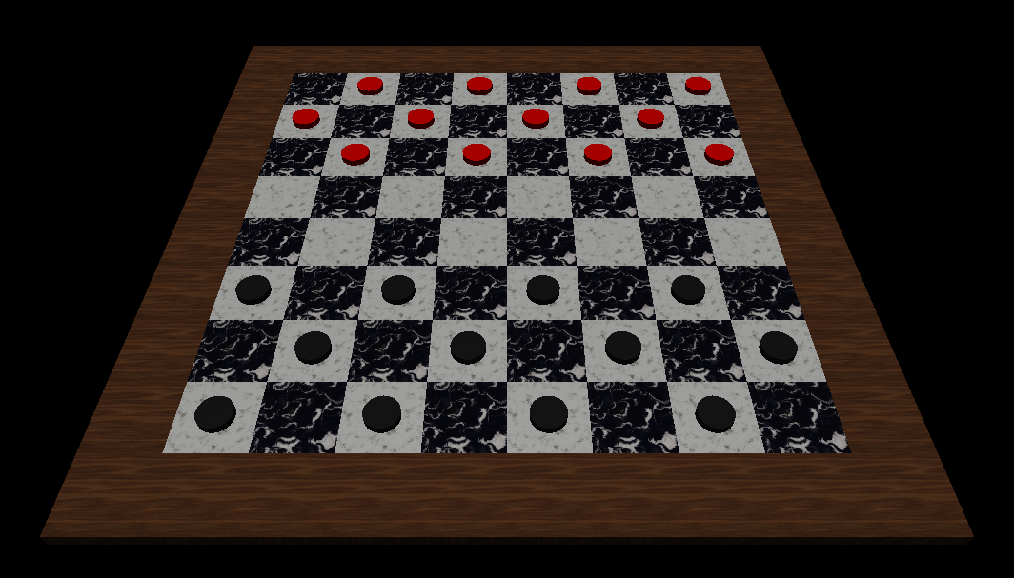
Computação Grafica – Trabalho 3
Desenho da Peça:

Slide 7
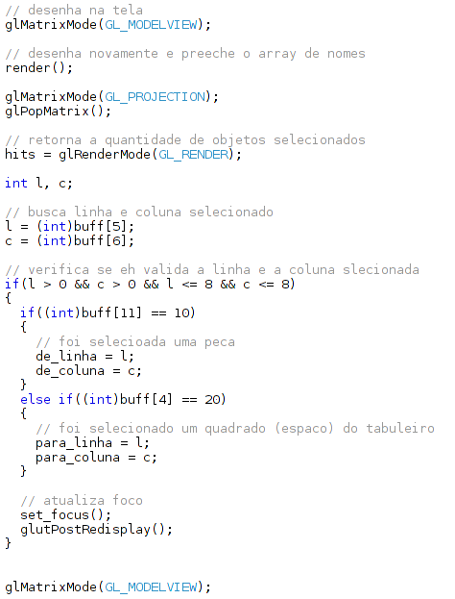
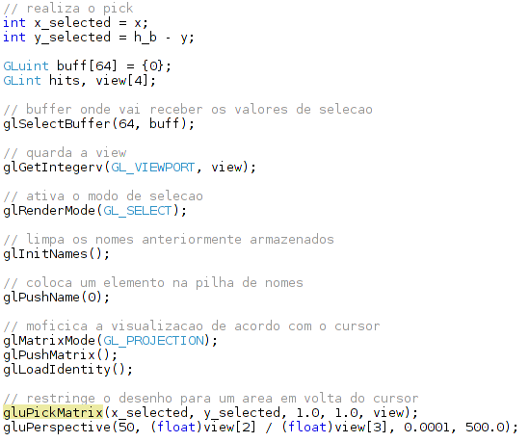
Computação Grafica – Trabalho 3
Seleção:

Slide 8
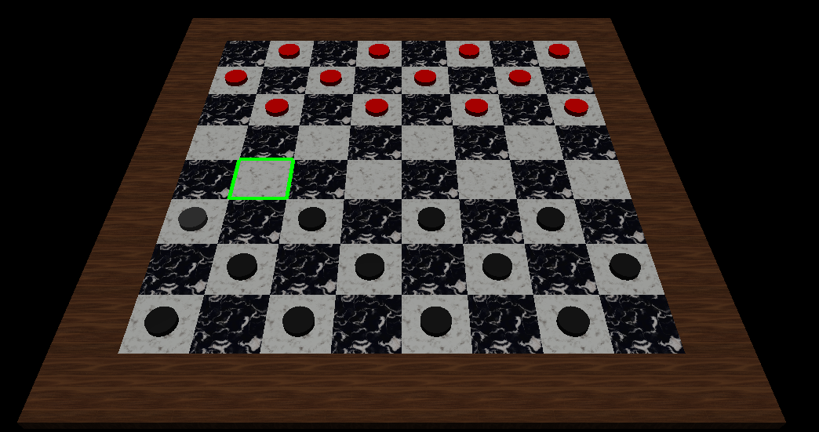
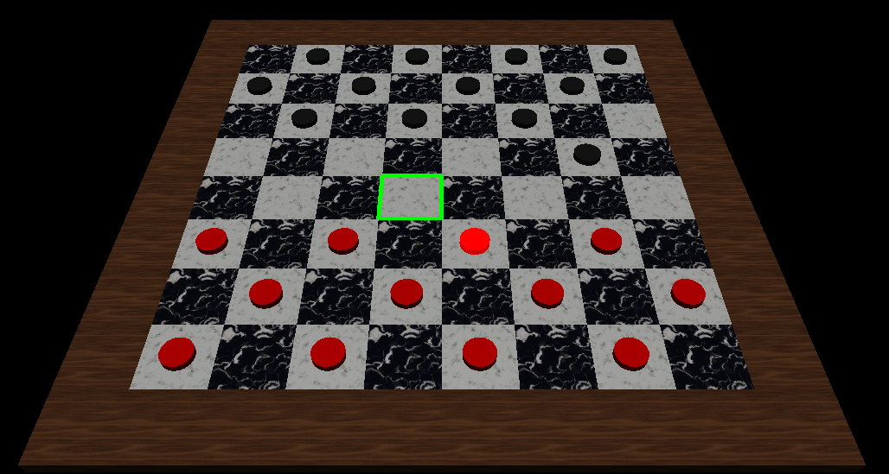
Computação Grafica – Trabalho 3
Seleção:

Slide 9
Computação Grafica – Trabalho 3
Animação:
void glutTimerFunc ( unsigned int msecs , void (*func)(int value), value );
msecs - Number of milliseconds to pass before calling the callback.
func - The timer callback function.
value - Integer value to pass to the timer callback.

Slide 10
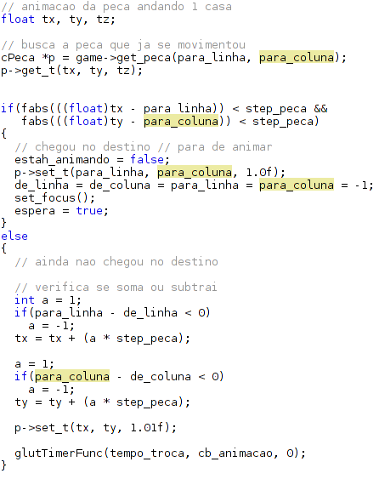
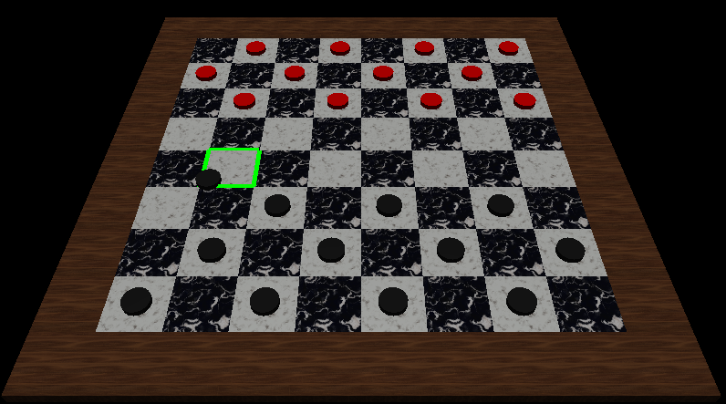
Computação Grafica – Trabalho 3
Animação: Peça andando

Slide 11
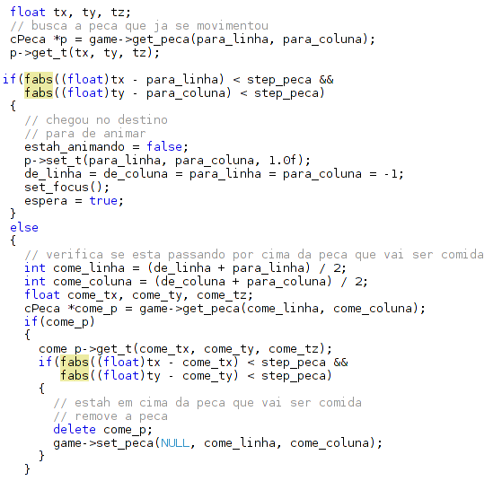
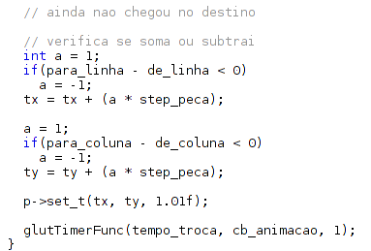
Computação Grafica – Trabalho 3
Animação: Peça ”comendo”

Slide 12
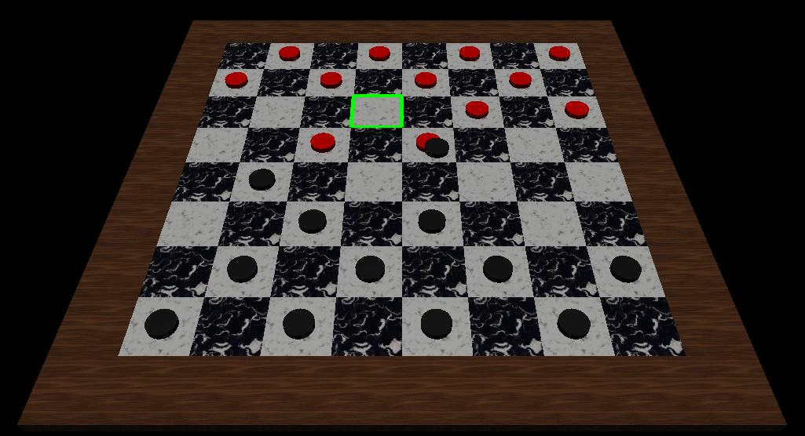
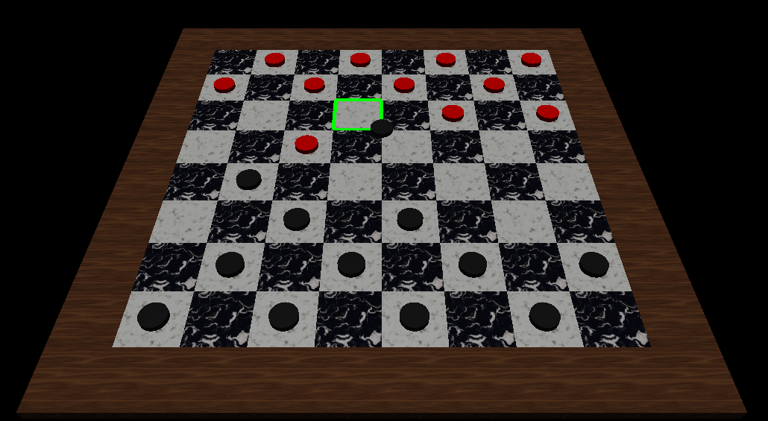
Computação Grafica – Trabalho 3
Animação: Peça ”comendo”

Slide 13
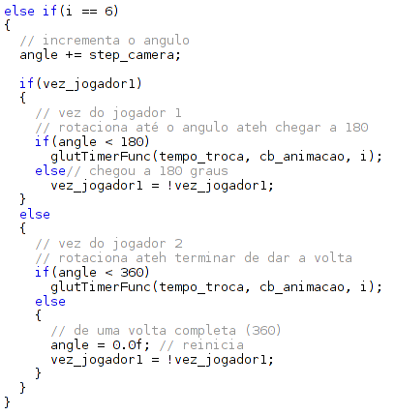
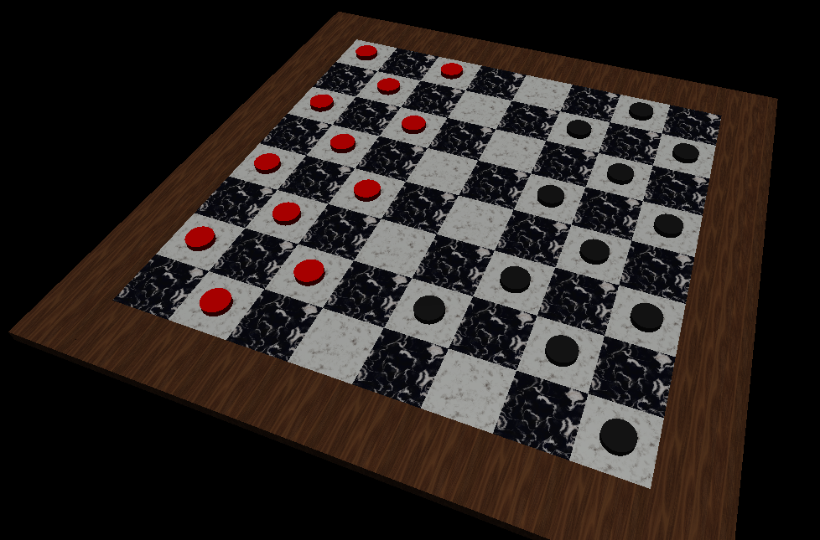
Computação Grafica – Trabalho 3
Animação: Troca de jogador

Slide 14
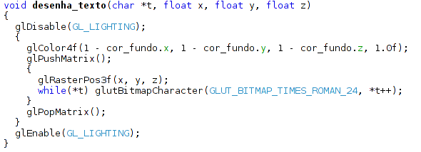
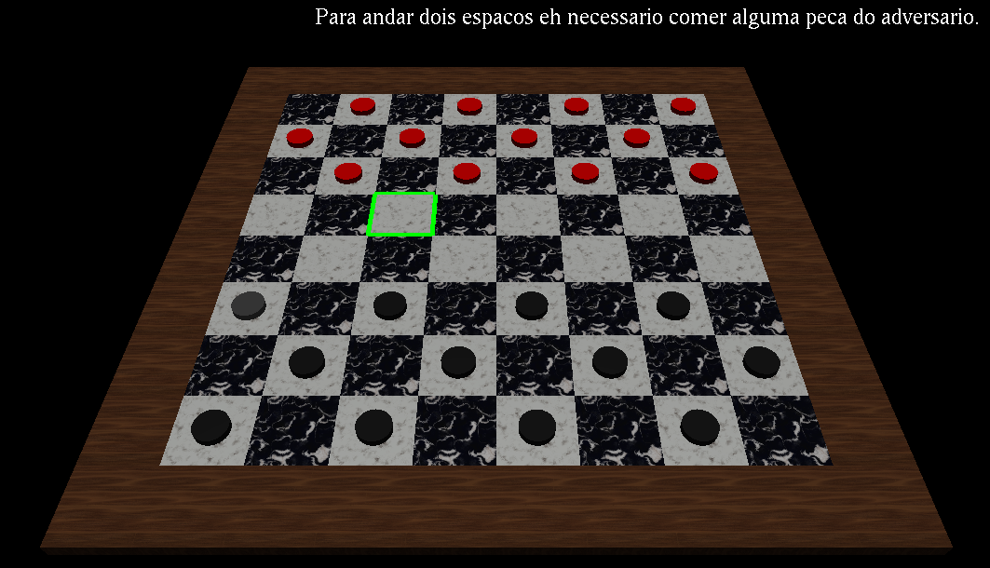
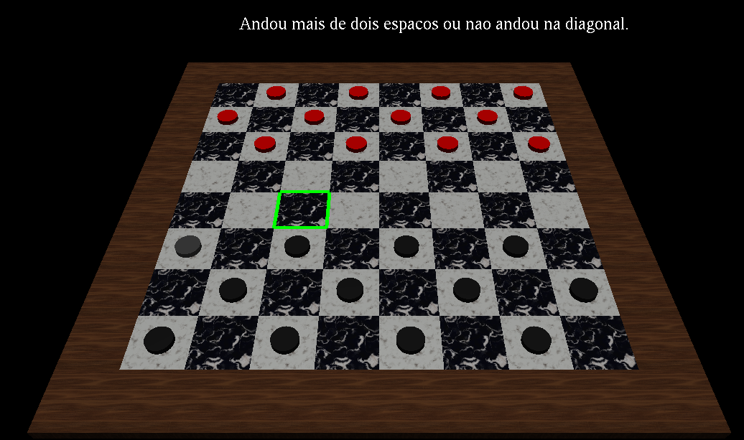
Computação Grafica – Trabalho 3
Mensagem de erro:

